Slide 1

طريقة دمج المراسلات

Slide 2
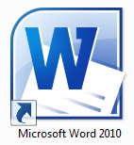
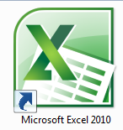
أولاً : فتح ملف الوورد :
كتابة خطاب أو شهادة لعدد من الاشخاص أو الموظفين أو الطلاب
حفظ الملف واغلاقه .
ثانياً : فتح ملف الإكسيل :
كتابة المتغيرات التي في الخطاب في الصف الاول بالجدول ( الاسم – تاريخ الميلاد ... ) .
كل صف يحتوي على بيانات موظف واحد فقط .
حفظ الملف مع عدم اغلاقه .

Slide 3
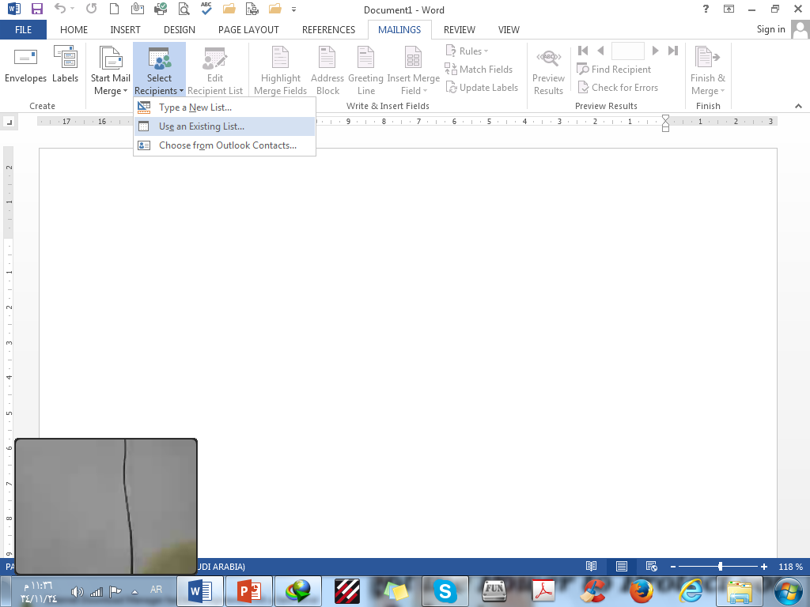
ثالثاً : ربط ملف الاكسيل بملف الوورد
فتح الوورد وسيكون الربط كالتالي :
1 ) من التبويب العلوي نضغط على مراسلات ( Mailings )
2 ) تحديد المستخدمين ( Select Recipients ) => استخدام قائمة موجودة ( Use an Existing List ) .

Slide 4
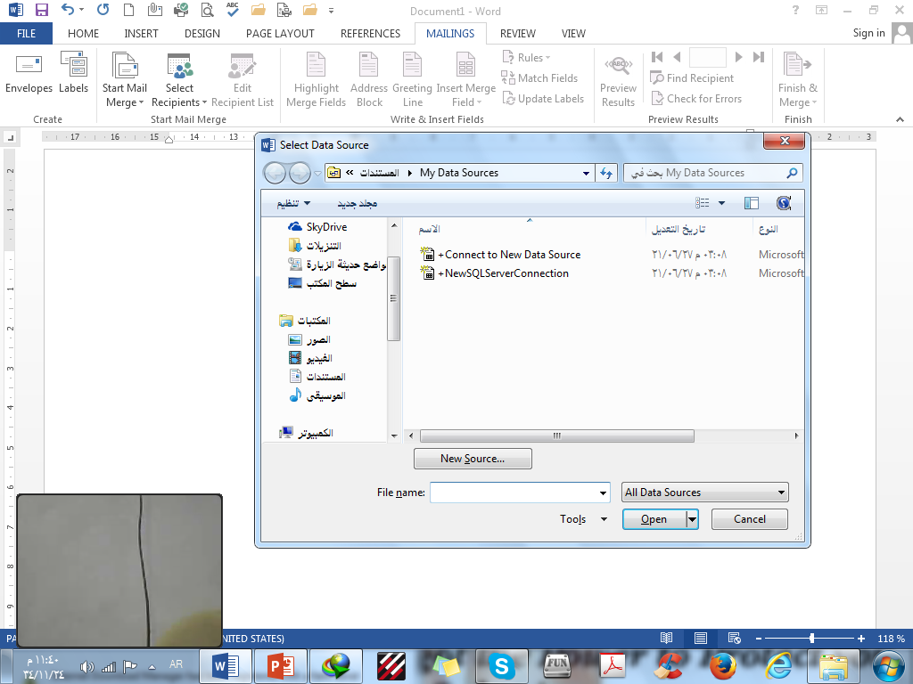
3 ) يظهر اطار الربط يسمى بـ ( تحضير مصدر البيانات ) Select Data Source نختار ملف الاكسيل الذي تم حفظه مسبقًا.

Slide 5
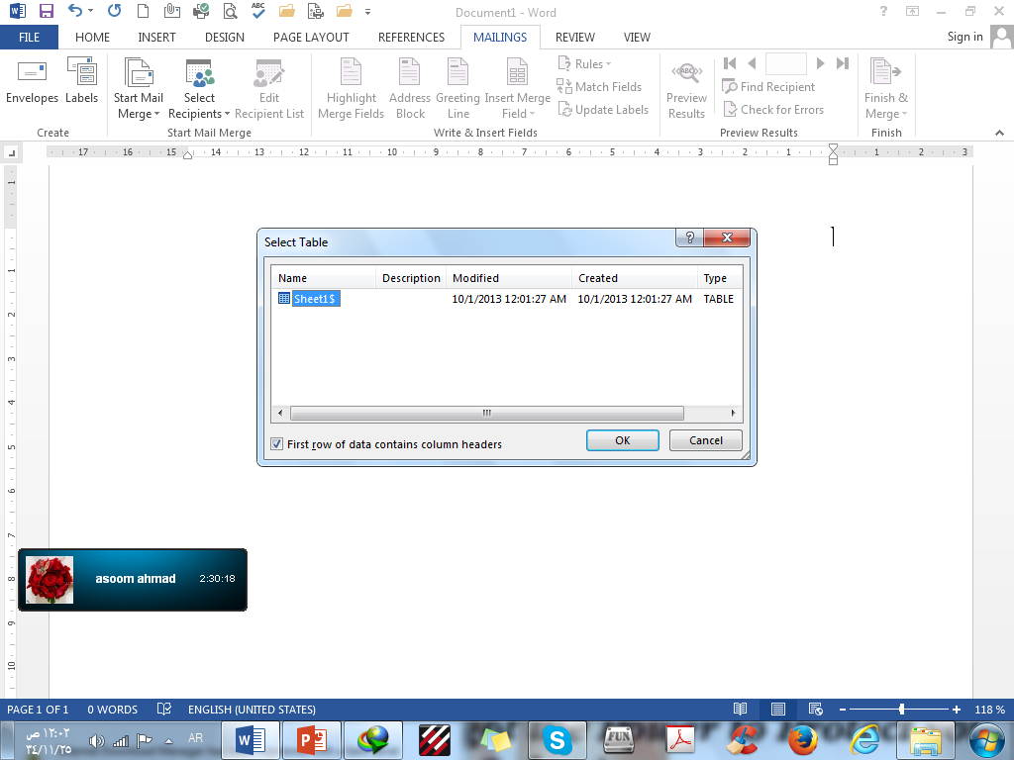
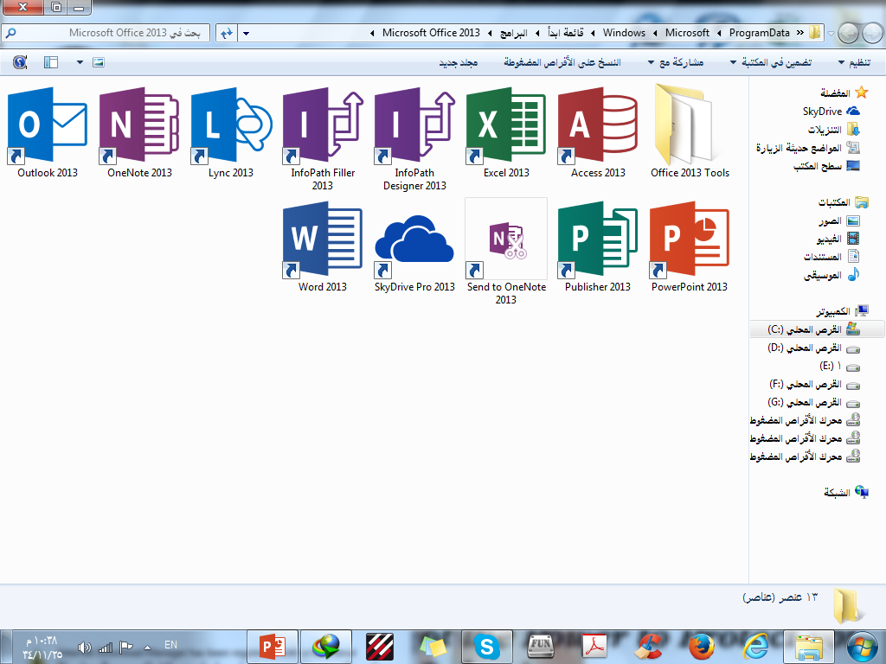
4 ) يتم ظهور أوراق الاكسيل بعد ربطه بالوورد كالتالي :
5 ) اختيار الورقة التي يوجد بها البيانات المراد ربطها بالوورد .

Slide 6
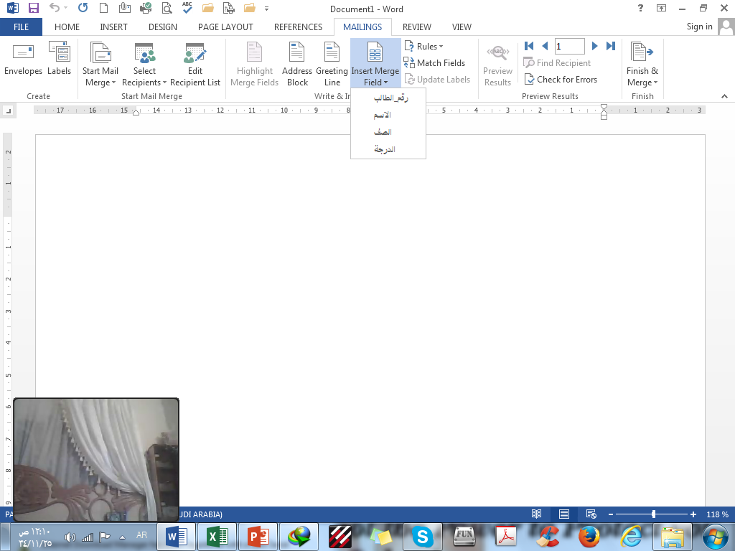
6 ) يتم تحديد أماكن البيانات في الخطاب المراد وضع البيانات التي تمت كتابتها في الاكسيل .
7 ) نضغط على مراسلات مرة أخرى ولكن هذه المرة تظهر بعض الأزرار نختار منها ( إدراج حقل دمج ) Insert Merge field
8 ) تظهر لدينا البيانات التي تم تسجيلها في الاكسيل والمراد تحديد أماكنها في الخطاب أو التقرير أو الشهادة وما إلى ذلك ...

Slide 7
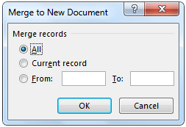
9 ) تتم طباعة كل خطاب أو شهادة في ورقة منفصلة بناءً على تسجيلها في الاكسيل كل صف يحوي بيانات موظف واحد فقط .
10 ) نختار من مراسلات إنهاء ودمج ( Finish & Merge ) => دمج بالمستند الجديد ( Edit Individual Document ) .
11 ) لطباعة المستند لموظف معين
نختار من الصورة From بناءً على
ملف الاكسيل لطباعة الموظف المراد .
12 ) أما في حالة اختيار All يتم طباعة
جميع الموظفين الموجودين بملف الاكسيل
13 ) الطباعة المقصود بها هي ظهور ملف وورد جديد للموظف المراد طباعته مدمجً مع ملف الوورد الذي تم وضع الخطاب أو التقرير فيه
14 ) بعد نطبع الملف .

Slide 8
تم بحمد الله

